Slide 1
UNIVERSIDADE ABERTA DO SUS
UNIVERSIDADE FEDERAL DE PELOTAS
Especialização em Saúde da Família
Modalidade a Distância
Turma 9
Melhoria da atenção à saúde da pessoa idosa na USF Marta Maria de Araújo, Acari/RN
Especializanda: Martha Marisela Valle López
Orientador: Ailton Gomes Brant

Slide 2
Introdução
O envelhecimento populacional é um fenômeno natural, irreversível e mundial. O Brasil não escapa dessa tendência, observando-se que a população idosa brasileira tem crescido de forma rápida e em termos proporcionais.
O mesmo acontece com o comportamento do envelhecimento no município Acari. Um panorama do município sobre a morbidade hospitalar (2013) mostra que 26,99% das internações foram de pessoas idosas (60 anos e mais).
O perfil de mortalidade geral do município no período de 2007 a 2011 constatou que 75,65% dos óbitos também ocorreram na população idosa.
O município de Acari está localizado na Microrregião Seridó Oriental do Estado do Rio Grande do Norte (RN).
Distante 201 km em relação à capital, conforme dados do Instituto de Desenvolvimento do Meio Ambiente (IDEMA).

Slide 3
Introdução
Serviço de Saúde do Município:
05 equipes da Estratégia Saúde da Família;
05 equipes de Saúde Bucal;
28 Agentes Comunitários de Saúde;
Possui um Núcleo de Apoio à Saúde da Família modalidade I;
Possui Programa de Melhoria do Acesso e Qualidade da Atenção Básica com adesão das cinco equipes da ESF;
Dispõe em sua capacidade instalada e cadastrada no Cadastro Nacional de Estabelecimentos de Saúde (CNES) de um Laboratório de Patologia Clínica (só realiza os exames básicos) e um Laboratório de Prótese Dentária.

Slide 4
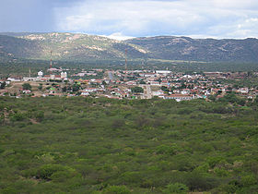
Figura vista da cidade de Acari
Fonte: http:<franciscoguiacm.blogspot.com>

Slide 5
Introdução
Características da UBS:
A UBS onde atuo chama-se Marta Maria de Araújo, o modelo existente é da ESF mista;
Encontra-se localizada na zona urbana;
Conta com só uma equipe de saúde completa, constituída por: médico, dentista, auxiliar em saúde bucal, enfermeiro, auxiliar de enfermagem e quatro ACS.
É uma unidade adaptada, que não conta com a estrutura física adequada.
Na UBS onde atuo a população adstrita é de 2230 habitantes.
Um total de 277 (12,42%) é constituído por idosos (60 anos e mais). Destes idosos só 86 (31%) estavam recebendo algum tipo de atendimento.

Slide 6
Introdução
Situação antes da intervenção
Equipe desorganizada e desqualificada
Baixa cobertura de atenção ao paciente idoso (31%)
Atendimento desqualificado
Saúde bucal da população alvo deficiente
Desconhecimento por parte dos usuários de seus direitos
Desconhecimento por parte dos usuários da existência do programa de atendimento à saúde do idoso

Slide 7
Objetivo geral
Melhoria da atenção à saúde da pessoa idosa na USF Marta Maria de Araújo, Acari/RN.

Slide 8
Metodologia
O projeto foi estruturado para ser desenvolvido no período de 12 semanas na UBS Marta Maria de Araújo, município de Acari. Participaram da intervenção todas as pessoas de 60 anos e mais que fazem parte da área de abrangência da UBS.
Para atingir os objetivos propostos trabalhamos com ações nos quatro eixos programáticos estas foram:
Cobertura Monitoramento e avaliação
Qualidade
Adesão Organização e gestão do serviço
Registro
Mapeamento Engajamento público
Promoção
Qualidade da prática clínica

Slide 9
Logística
Adotamos o Caderno de Atenção Básica nº 19, Envelhecimento e saúde da pessoa idosa (BRASIL, 2006).
Participaram da intervenção os 252 idosos presentes na área de abrangência.
Utilizamos a ficha espelho e a planilha eletrônica de coleta de dados disponibilizada pelo curso;
Elaboramos uma ficha complementar sobre acompanhamento de saúde bucal que anexamos à ficha espelho para coletar todos os indicadores necessários ao monitoramento da intervenção.

Slide 10
Logística
Utilizamos os prontuários, os livros de registros da unidade e os registros do Sistema de Informação da Atenção.
Pactuamos com o gestor municipal a impressão das fichas espelhos e fichas complementares.
Anotação no livro de registro, no prontuário e ficha espelho de todos os idosos que forem atendidos na UBS durante a intervenção. Semanalmente esses dados foram consolidados na planilha de coleta de dados.
Ao final de cada mês, as informações coletadas na ficha espelho foram consolidadas na planilha eletrônica.

Slide 11
Objetivos, Metas e Resultado

Slide 12
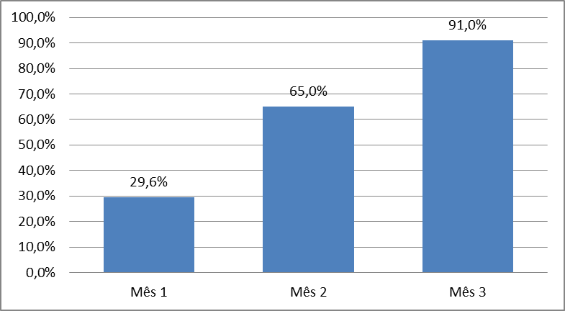
Objetivo 01: Ampliar a cobertura do Programa Saúde da Pessoa Idosa.
Meta: 1.1. Ampliar a cobertura de atenção à saúde da pessoa idosa da área da UBS acolhendo 100% da população cadastrada.
Situação antes da intervenção: Era 31% (n=86)
Mês 1: 82 (29,6%)
Mês 2: 180 (65%)
Mês 3: 252 (91%)
Figura: Gráfico da cobertura do programa de atenção à saúde da pessoa idosa na UBS.
Fonte: Planilha de coleta de dados

Slide 13
Objetivo 2- Melhorar a qualidade da atenção à pessoa idosa na UBS.
Meta 2.1. Realizar Avaliação Multidimensional Rápida de 100% das pessoas idosas da área da UBS.
Meta 2.2: Realizar exame clínico apropriado em 100% das pessoas idosas
Meta 2.3: Rastrear 100% das pessoas idosas para Hipertensão Arterial Sistêmica.
Meta 2.4: Rastrear 100% das pessoas idosas para Diabetes Mellitus (DM)
1º mês chegamos a 82 usuários (100%)
2º mês alcançamos 180 usuários (100%)
3º mês conseguimos atingir 252usuários (100%).

Slide 14
Meta 2.5: Realizar exame físico dos pés, com palpação dos pulsos tibial posterior e pedioso e medida da sensibilidade a cada 3 meses para idosos com diabetes.
Meta 2.6: Solicitar exames complementares periódicos para 100% das pessoas idosas.
Mês 1: 82 usuários (100%)
Mês 2: 180 usuários (100%)
Mês 3: 252 usuários (100%)

Slide 15
Meta 2.7: Priorizar a prescrição de medicamentos da Farmácia Popular a 100% das pessoas idosas.
O resultado deste indicador mostra que existe uma proporção maioritária de pacientes que adquirem seus medicamentos na farmácia popular.
Figura: Gráfico da proporção de pessoas idosas com prescrição de medicamentos da Farmácia Popular priorizada.
Fonte: Planilha de coleta de dados
Mês1: 60 usuários (73,2%)
Mês 2:136 usuários (75,6%)
Mês 3: 252 usuários (72,2%)

Slide 16
Meta 2.8: Cadastrar 100% das pessoas idosas acamadas ou com problemas de locomoção.
Figura: Gráfico da proporção de pessoas idosas acamadas ou com problemas de locomoção cadastrados.
Fonte: Planilha de coleta de dados
Mês 1: 7 usuários (43,8%)
Mês 2: 22 usuários (100%)
Mês 3: 28 usuários (100%)

Slide 17
Meta 2.9 Realizar visita domiciliar a 100% das pessoas idosas acamadas ou com problemas de locomoção.
1º mês: 07 (100%)
2º mês 22 (100%)
3º mês 28 (100%)

Slide 18
Meta 2.10 Realizar avaliação da necessidade de atendimento odontológico em 100% das pessoas idosas.
Mês 1: 82 usuários (100%)
Mês 2: 180 usuários (100%)
Mês 3: 252 usuários (100%)

Slide 19
Meta 2.11. Realizar a primeira consulta odontológica para 100% das pessoas idosas.
Mês 1: 70 usuários (85,4%)
Mês 2: 163 usuários (90,6%)
Mês 3: 246 usuários (97,6%)
Figura: Gráfico da proporção de pessoas idosas com primeira consulta odontológica programática.
Fonte: Planilha de Coleta de Dados

Slide 20
Meta 2.12. Avaliar alterações de mucosa bucal em100% das pessoas idosas cadastradas.
Meta 2.13. Avaliar necessidade de prótese dentária em100% das pessoas idosas cadastradas.
Mês 1: 82 usuários (100%)
Mês 2: 180 usuários (100%)
Mês 3: 252 usuários (100%)

Slide 21
Objetivo 03: Melhorar a adesão das pessoas idosas ao Programa de Saúde do Idoso.
Meta 3.1: Buscar 100% das pessoas idosas faltosas às consultas programadas.
Mês 1: 18 usuários faltosos e buscados pela UBS (100%)
Mês 2: 37 usuários faltosos e buscados pela UBS (100%)
Mês 3: 38 usuários faltosos e buscados pela UBS (100%)

Slide 22
Objetivo 04: Melhorar o registro das informações.
Meta 4.1. Manter registro específico de 100% das pessoas idosas cadastradas.
Mês 1: 82 usuários (100%)
Mês 2: 180 usuários (100%)
Mês 3: 252 usuários (100%)

Slide 23
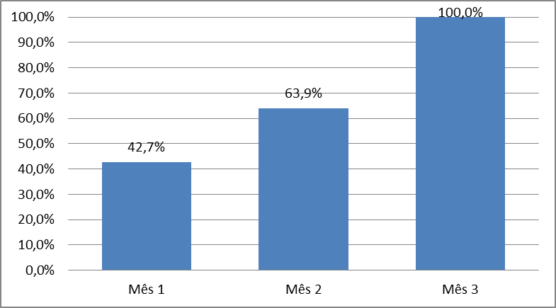
Meta 4.2. Distribuir a Caderneta de Saúde da Pessoa Idosa a 100% das pessoas idosas cadastradas.
Mês 1: 35 usuários (42,7%)
Mês 2: 115 usuários (63,9%)
Mês 3: 252 usuários (100%)
Figura: Gráfico da proporção de pessoas idosas cadastradas no programa com Caderneta de Saúde da Pessoa Idosa.
Fonte: Planilha de coleta de dados

Slide 24
Objetivo 05: Mapear o risco das pessoas idosas
Meta 5.1. Rastrear 100% das pessoas idosas para risco de morbimortalidade (incluindo o risco cardiovascular quando necessário).
Meta 5.2. Investigar a presença de indicadores de fragilização na velhice em 100% das pessoas idosas.
Meta 5.3. Avaliar a rede social de 100% das pessoas idosas.
Comportamento dos indicadores para as metas 5.1, 5.2, 5.3.
Mês 1: 82 usuários (100%)
Mês 2: 180 usuários (100%)
Mês 3: 252 usuários (100%)

Slide 25
Objetivo 06: Promover a saúde das pessoas idosas
Meta 6.1 Garantir orientação nutricional para hábitos alimentares saudáveis a 100% das pessoas idosas.
Meta 6.2 Garantir orientação para a prática regular de atividade física a 100% das pessoas idosas.
Meta 6.3 Garantir orientações sobre higiene bucal (incluindo higiene de próteses dentárias) para 100% das pessoas idosas cadastradas.
Comportamento dos indicadores para as metas 6.1, 6.2, 6.3.
Mês 1: 82 usuários (100%)
Mês 2: 180 usuários (100%)
Mês 3: 252 usuários (100%)

Slide 26
Discussão
Importância da intervenção para equipe
Estabelecimento de vínculos e laços de compromisso e corresponsabilidade entre os funcionários de saúde e a população.
Produção de saúde com qualidade e resolutividade conforme os princípios do SUS.
Impressão de uma nova dinâmica de atuação na UBS que facilitou o processo de trabalho.
Fortaleceu-se o trabalho em Equipe e sua organização, fator determinante para alcançar os resultados obtidos.
A intervenção exigiu que a equipe se capacitasse e reviu as atribuições viabilizando sua eficiência.

Slide 27
Discussão
Importância da intervenção para o serviço
Propiciou a melhoria dos registros e a qualificação da atenção.
Maior disponibilidade de cotas para a realização de exames complementares.
Maior número de vagas para interconsultas de pacientes a outras especialidades.
Maior disponibilidade de forma permanente dos medicamentos na farmácia popular.
Melhora notável na área de odontologia que ampliou a cobertura deste serviço para a população alvo a níveis nunca antes alcançados.

Slide 28
Discussão
Permitiu utilizar o espaço para desenvolver ações de divulgação de informações, educação e promoção de saúde.
As ações foram incorporadas na rotina de trabalho na UBS.
De forma geral podemos dizer que para o serviço significou uma maior eficiência em termos de organização com ótimo aproveitamento dos recursos disponíveis, assim como um redirecionamento de nossas ações visadas a sua funcionalidade para produzir saúde e melhorar os indicadores.

Slide 29
Discussão
Importância da intervenção para a comunidade
Progresso em termos de aprendizagem em saúde da população de idosos da área.
Ampliação da cobertura de assistência.
Melhoria dos registros.
Acolhimento humanizado, integral e resolutiva.
Melhoria na qualidade do atendimento.
Equipe qualificada mais eficiente e organizada.
Disponibilidade na farmácia popular dos medicamentos mais consumidos.
Atendimento odontológico qualificado.
Facilidades na UBS para acessar aos serviços.
Facilidades para assistência domiciliar, quando necessário.

Slide 30
Discussão
Nível de incorporação da intervenção a rotina de trabalho:
Todas as ações do início da intervenção hoje estão inseridas em nosso trabalho e fazem parte de nossa realidade e cotidianidade.
Diante do impacto dessa intervenção esperamos que seja estendida a outros idosos de outras realidades.
Também nos sentimos incentivados a partir do impacto que teve sobre a população alvo a implementar intervenção em outras ações programáticas desenvolvidas na UBS, pois isso dará continuidade a nosso trabalho focado no aprimoramento do serviço em nossa unidade.

Slide 31
Reflexão crítica sobre o processo pessoal de aprendizagem
No início: apenas um requisito obrigatório do PMMB
No transcurso: fui compreendendo que eu sou protagonista dos importantes câmbios que estão acontecendo na APS.
Hoje: Digo que o curso significou uma grande experiência de vida e de aprendizado que gerou em mim uma profunda transformação tanto como pessoa quanto como profissional.
Me ofereceu a metodologia para a implementação e otimização das diferentes ações e para a organização do trabalho de forma eficiente, dinâmica, produtiva e com resolutividade.

Slide 32
Reflexão crítica sobre o processo pessoal de aprendizagem
Permitiu me mudar o estilo do trabalho e incorporar as ações da intervenção na rotina diária.
Exigiu de mim uma capacitação permanente.
Propiciou-me a oportunidade de trabalhar em equipe, e promoveu o estabelecimento de vínculos e estreitamento de laços de compromisso e corresponsabilidade com a comunidade aprofundando nos conhecimentos sobre a mesma propiciando a troca de experiências.
Permitiu desenvolver todas as atividades em função de um resultado; o melhoramento dos programas de saúde na APS.
Enfim foi uma experiência enriquecedora que entrei pensando transformar, mas não levei em consideração que eu também sairia transformada.

Slide 33
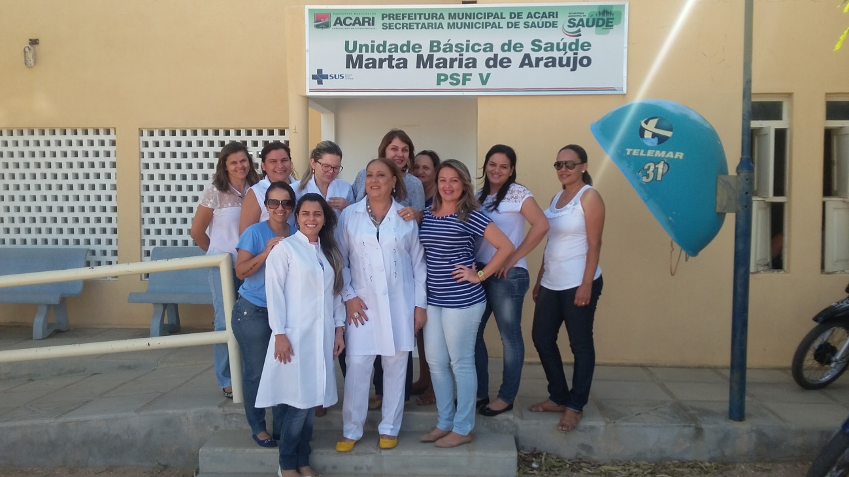
Equipe de saúde

Slide 34
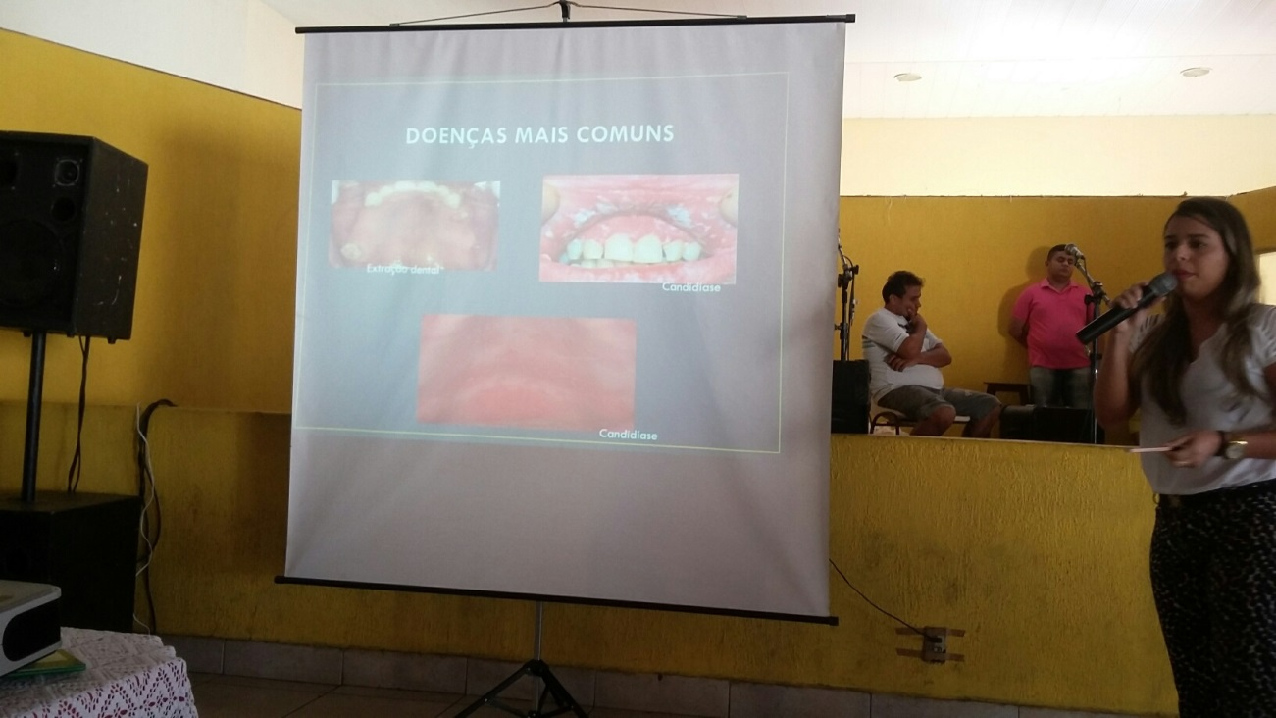
Palestra sobre saúde bucal

Slide 35
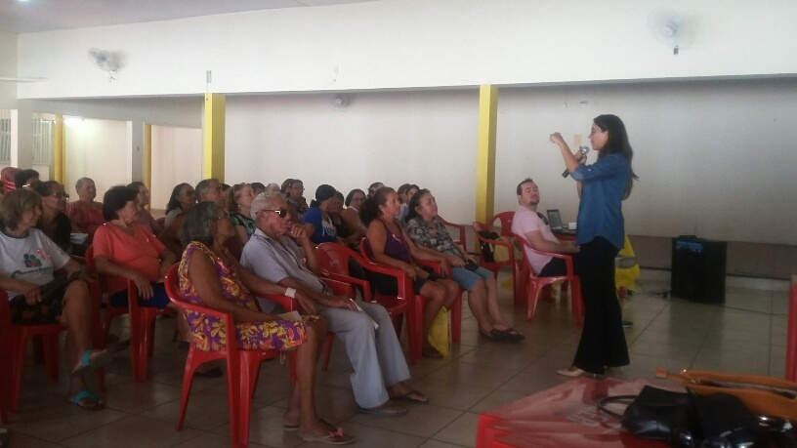
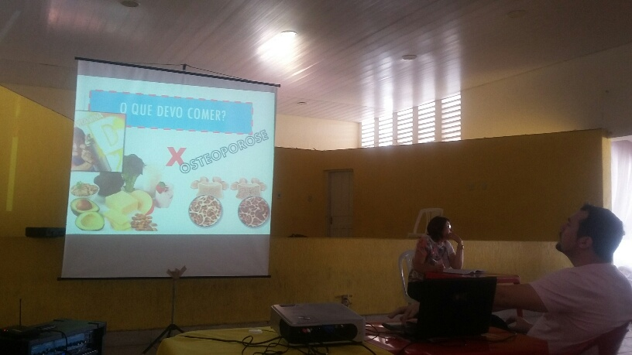
Palestra sobre alimentação saudável

Slide 36
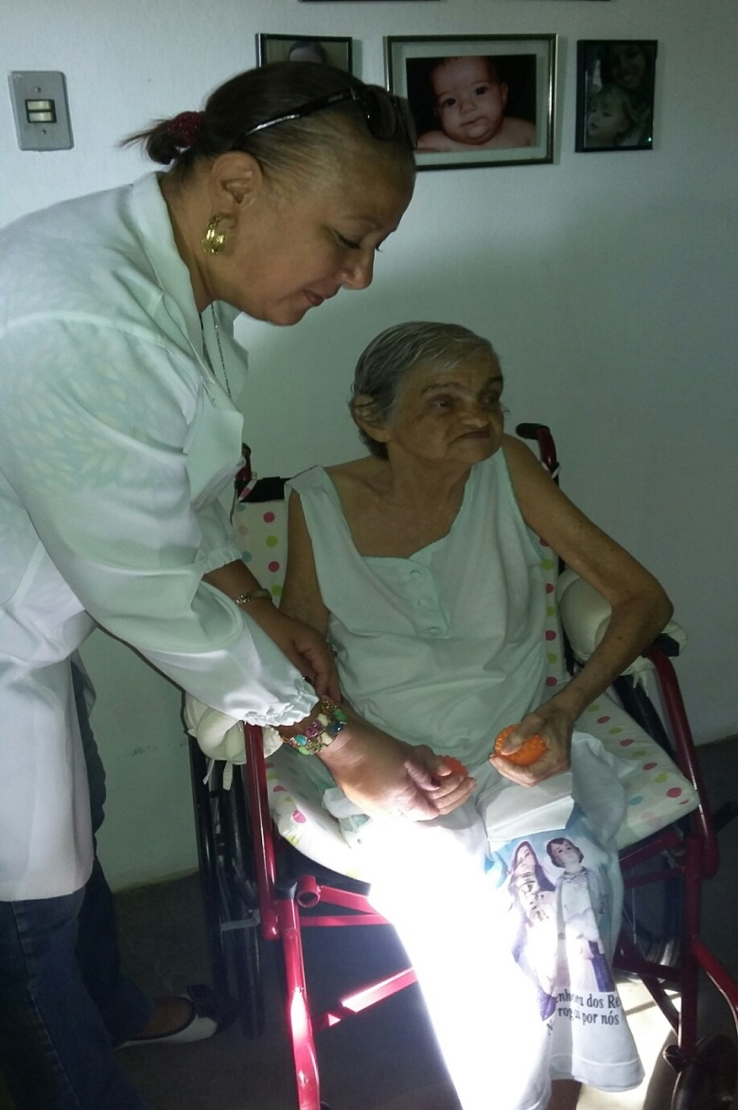
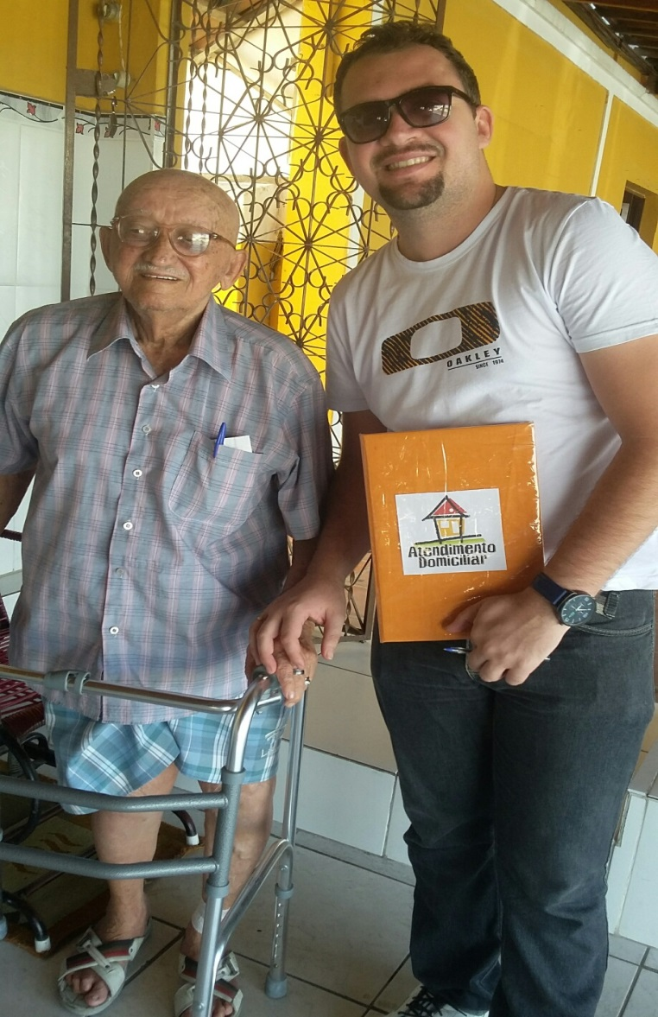
Atendimento domiciliar

Slide 37
Obrigada!!!

